Slide 1
C++简介
徐际岚
21110240029@m.fudan.edu.cn

Slide 2
Outline
C/C++基本语法
数据类型
函数
指针及引用
CodeBlocks使用
数组与vector

Slide 3
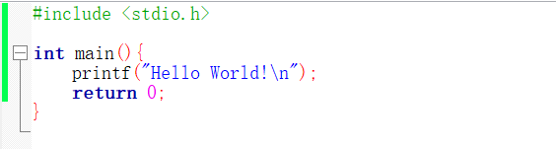
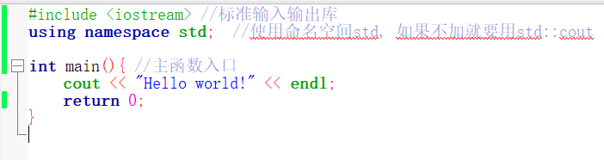
C/C++基本语法
C语法
C++语法

Slide 4
数据类型
基本数据类型(64位机器）
类型 | 关键字 | 字节数
布尔型 | bool | 1
字符型 | char | 1
短整型 | short | 2
整型 | int | 4
长整型 | long | 4
长长整形 | long long | 8
单精度浮点型 | Float | 4
双精度浮点型 | Double | 8
无类型 | void | 1
其他：
字符串 string (需要#include<string>)

Slide 5
函数
一般开始要申明函数，指明函数的输入输出
然后实现函数 （函数定义，通常都是先声明后定义，声明放在.h头文件中，定义在.cpp文件中）
int function(int, int); // 函数返回值为int类型，接受两个int型的参数
double function(double a, double b);
int function(int a, int b)
{
return (a + b);
}
double function(double a, double b)
{
return (a + b);
}

Slide 6
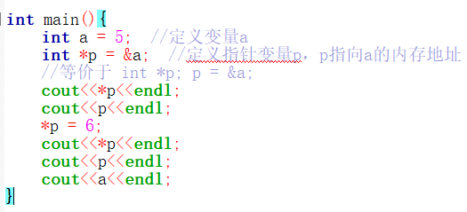
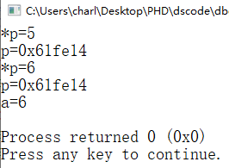
指针 与 引用
C语言中已讲
指针是一个变量，其值是另一个变量的地址

Slide 7
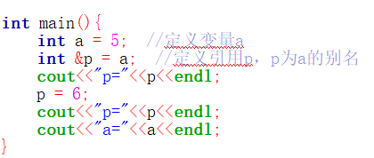
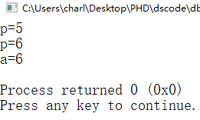
指针 与 引用
引用是 C++中的新概念，其可认为变量的别名，主要用作函数参数以及函数的返回类型中
格式： 数据类型 ＆引用名 ==已定义的变量名；
p可以看做是变量 a的别名，也就是其占用内存的相同位置．当i变化时，j也随之变化，反之亦然；
注意：只有左值能作为引用（不考虑右值引用），即 int &p = 5 是错误的。
error: cannot bind non-const lvalue reference of type 'int&' to an rvalue of type 'int'|

Slide 8
指针和引用(2)
交换两个数a, b,
C语言里的使用指针的错误写法：
错误原因：
aa 和 bb 是int类型的形参，是调用函数时在栈上创建的临时变量，作用域仅限于swap()函数内部。
a和b作为实参，调用函数时利用int类型的拷贝构造函数将值传给形参aa与bb, 进入函数体内部之后aa与a，bb与b没有关联。
bool swap( int aa , int bb )
{
int temp = aa;
aa= bb;
bb = temp;
return true;
}
int a = 1, b = 2;
swap(a, b);

Slide 9
指针和引用(2)
交换两个数a, b,
C语言里的使用指针的正确写法：
在C++里提供了reference，可以当指针一样用。
建议：C++语言中，建议使用引用类型的形参替代指针
bool swap( int * a , int * b )
{
int temp = *a;
*a = *b;
*b = temp;
return true;
}
bool swap( int & a , int & b ) { int temp = a ; a = b; b = temp; return true; }

Slide 10
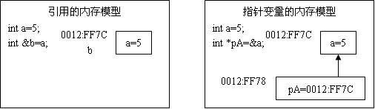
引用和指针变量的内存模型
Notes:
指针不同于引用 PA存储的是变量a 的内存地址，通过内存地址来实现读取数值；
引用则是 对于a的一个别名。

Slide 11
使用引用形参返回额外信息：
一个函数只能返回一个值，然而有时函数需要同时返回多个值，引用形参为我们一次返回多个结果提供了有效途径。
示例：获取一个数组的最大值和对应的索引
int get_max( const int arr [] , size_t size , size_t &index )
{
int temp = arr[0];
index = 0;
for(size_t i = 0; i != size; ++i)
{
if (temp<arr[i])
{
temp = arr[i];
index = i;
}
}
return temp;
}

Slide 12
Codeblocks 使用
上机环境 Codeblocks

Slide 13
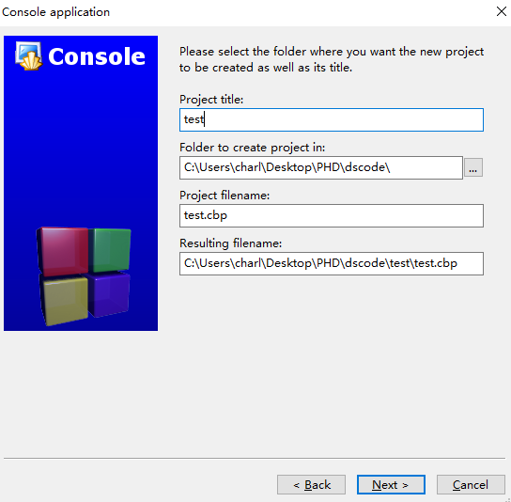
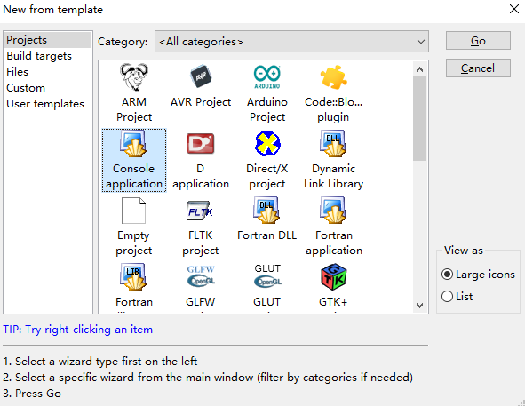
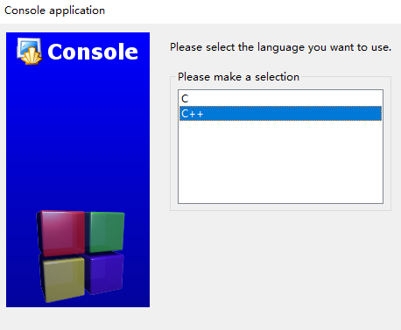
Codeblocks 创建工程
文件(File) -> 创建项目(Project) -> 控制台应用(Console Application) -> 继续(Go) -> C++ -> 填写项目名称

Slide 14
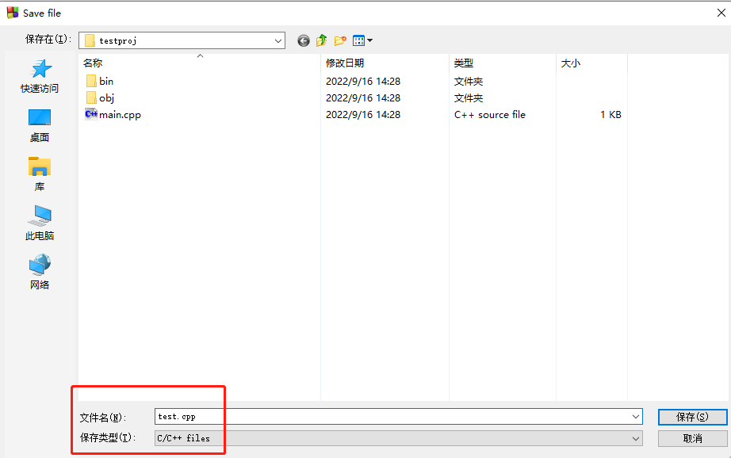
Codeblocks创建cpp文件
File -> EmptyFile -> 保存成.cpp文件

Slide 15
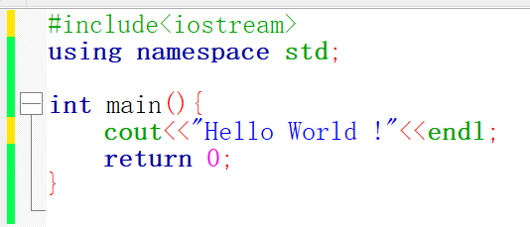
Codeblocks Hello World

Slide 16
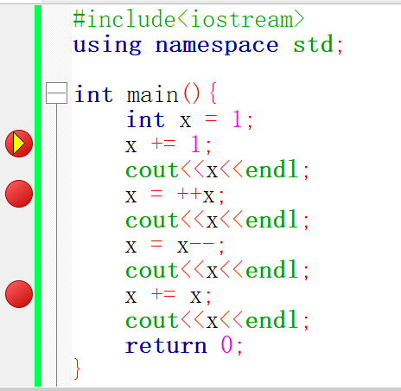
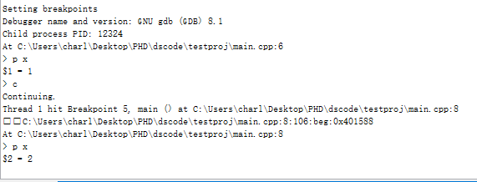
Codeblocks Debug
首先确保语法正确
其次看报错信息，定位bug
辅助手段：断点 +观察变量
只有在创建项目时debug可用

Slide 17
输入与输出
标准输入输出库 #include <iostream>
标准输出流（cout）
标准输出流（cin）
注意cin读取字符时遇到空格字符和回车时，读取终止，可以使用getchar()来读取回车。
cout可以连续输出：cout<<1<<2<<“Hello World”<<endl;

Slide 18
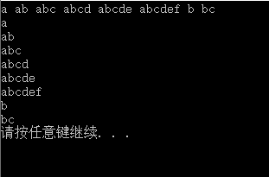
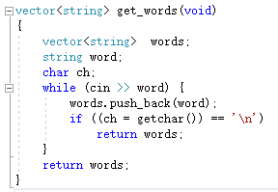
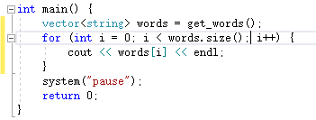
输入与输出
读取多个字符串

Slide 19
数组与 vector
数组与C 语言保持一致
double a[20];
double b[5] = {1,2,3.6,5,7};
double c[] = {1,2,3,4,5.0,6.0};

Slide 20
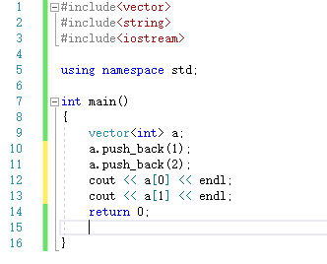
数组与vector
向量（Vector）是一个封装了动态大小数组的顺序容器（Sequence Container）。跟任意其它类型容器一样，它能够存放各种类型的对象。可以简单的认为，向量是一个能够存放任意类型的动态数组。
特性：顺序序列，动态数组
用法：vector<type> v;

Slide 21
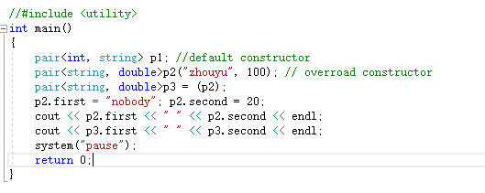
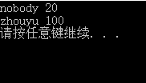
Vector 使用

Slide 22
C++一般命名规范
本节内容参考命名约定 — Google 开源项目风格指南 (google-styleguide.readthedocs.io)
在本课程中，常见变量使用单个字母即可，如循环控制变量i，输入数组长度n等
提交文件需按照每节课助教的具体要求，一般为t1.cpp t2.cpp并打包以自己的学号命名后提交
类型名称的每个单词首字母均大写, 不包含下划线: MyExcitingClass, MyExcitingEnum
变量命名使用下划线连接
函数命名和类型命名要求一致
不要使用宏
命名规范和代码风格没有固定的要求，核心是使代码便于阅读和维护，本课程中设计的代码一般都不会太长，但仍希望同学们能养成良好的习惯与代码风格。

Slide 23
上机练习
本课程的所有上机题目均会在OnlineJudge上放出，同学们可以在上机和课后自由提交评测，在OJ的关于页面有相关问题的解释，同学们可以自己查看，OJ的评测结果和得分并不完全相关，助教会在课后进行额外的评测，根据测试点和代码另外给分。
禁止任何提交恶意代码攻击评测机或者破解管理员账号的行为。
OJ地址为10.177.59.112，账号密码均为自己的学号，登录后尽快修改密码。

Slide 24

上机练习1
输入一个数N，请计算这个数的阶乘对${10}^{9}+7$取模的结果
样例输入
5
样例输出
120

Slide 25
上机练习2
小明最近发现了两个很好玩的游戏，但是他的业余时间并不多，每个游戏都有若干关卡，并且每个游戏只有在完成前一个关卡后才能完成下一个关卡，但两个游戏互相不会影响。
举个例子，小明必须完成第一个游戏的第一关之后才可以完成第一个游戏的第二关，完成前两关后才可以完成第三关，但是第二个游戏并不会影响第一个游戏的通关进度，反之亦然。
现在告诉你小明一共有多少业余时间以及他完成每个游戏的每个关卡分别需要多长时间，请帮他找出他最多能完成多少关
输入共三行，第一行两个数N,T, 表示每个游戏的关卡数以及小明的总业余时间，接下来两行，每行N个数，分别表示每个游戏每一关所需要的时间
输出一行表示小明最多完成的总关数即可
样例输入
5 15
1 2 3 4 5
2 3 1 1 1
样例输出
8
说明
小明完成第一个游戏的前三关耗时6，完成第二个游戏的全部关耗时8，总耗时14，是最优方案

